Slide 1
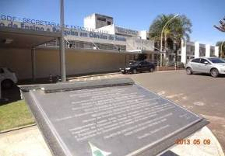

Caso clínico
Abscesso pulmonar
Escola Superior de Ciências da Saúde - ESCS
Márcio Ramos
Coordenação: Lisliê Capoulade
www.paulomargotto.com.br
Brasília, 9 de outubro de 2013

Slide 2
Admissão
Id: D. C. C. S., natural, residente e procedente de Luziânia
Idade: 3 anos e 5 meses
Peso: 20kg
Sexo : Masculino
QP:”Febre , vômitos e diarréia” há 6 dias

Slide 3
Admissão
HDA: Mãe refere que criança iniciou quadro de febre há 06 dias, com cerca de 3-4 picos diários (38-39°C), associado a diarreia (5 episódios/dia, com fezes líquidas, amareladas e fétidas, sem sangue ou muco). Apresentou ainda vômitos nos primeiros dois dias do quadro. Procurou o serviço médico, sendo orientado a utilizar cefalexina e hixizine. Continuou com febre a despeito da antibioticoterapia.
Há 04 dias, apresentou quadro de crise convulsiva tônico-clônica febril, segundo a mãe. Procurou serviço de saúde, onde foram realizados exames e orientada a continuar com o tratamento que vinha em uso. Nega episódios prévios de crises convulsivas.
Há 02 dias, evoluiu com dor abdominal, que piora com a tosse e com movimentos respiratórios profundos.
Refere ainda hiporexia e diurese preservada.

Slide 4
Admissão
Antecedentes Fisiológicos:
Mãe refere que apresentou toxoplasmose durante a gestação, com tratamento adequado (SIC - sem relatos no cartão da criança).
Nasceu de parto cesárea (iteratividade), a termo, com 3350g, 46cm de comprimento, 34cm de PC, Apgar 9/10.
Mãe refere que após o parto a criança apresentou pneumonia e amigdalite (SIC), tendo que ficar internado por 01 semana (sem relatório dessa internação).
Vacinação atualizada.
Alimentação - excesso de carboidratos, frituras, refrigerantes.
Co-habita com 02 pessoas, em casa de alvenaria com saneamento básico completo. Nega tabagismo passivo. Presença de cachorro na casa.

Slide 5
Admissão
História Familiar:
Mãe - hígida
Pai - hígido
Irmã, 10 anos - asma
Irmão, 13 anos - hígido

Slide 6
Admissão
Ao exame:
BEG, normocorado, anictérico, acianótico, hidratado, dispneico leve.
ACV: RCR em 2T, BNF, sem sopros. FC: 115bpm
AR: MV reduzido em terço médio e superior de hemitórax direito, sem RA. Presença de TSC e RF leves. FR: 30 irpm. SatO2: 97%.
Abdome: RHA+. Plano, flácido, indolor, sem VMG ou massas palpáveis.
Ext: bem perfundidas, sem edema.

Slide 7
Lista de problemas:
Febre há 6 dias
Vômitos e diarréia no início do quadro
Uso de ATB
Crise convulsiva?
Tosse
Dor abdominal
Hiporexia
História familiar de sibilância
Antecedente de internação por PNM
Dispnéia
Diminuição de MV em HTD

Slide 8
Hipóteses diagnósticas

Slide 9
Hipóteses diagnósticas
GECA
Pneumonia

Slide 10
Exames complementares:
Hemograma completo:
Hemoglobina: 11,3 g/dL
Hematócrito: 32,4 %
Leucócitos: 11,5 x103/uL
Neutrófilos Totais: 60,0 %
Bastonetes: 3,0 %
Segmentados: 57,0 %
Eosinófilos: 6,0 %
Basófilos: 0,0 %
Monócitos: 6,0 %
Linfócitos: 28,0 %
Plaquetas: 423x103/uL

Slide 11
Exames complementares:
TGO : 20 U/L
TGP : 8 U/L
VHS: 110 mm/hora
Sorologia para dengue:
Dengue IgG: Não Reagente
Dengue IgM: Não Reagente
Dengue NS1: Não Reagente

Slide 12
Exames complementares:
Material: Urina (amostra isolada)
Densidade : 1,100
pH : 6,0
Proteínas : Ausentes
Glicose : Ausentes
Corpos Cetônicos : Ausentes
Bilirrubinas : Ausentes
Hemoglobina : Ausente
Urobilinogênio : Normal
Nitrito Negativo
---- Sedimentoscopia ----
Células Epiteliais: 3 /campo
Leucócitos : Raros (as)
Flora Bacteriana : Escassa
Filamento de Muco : Escasso
Cristais : Ausentes
Cilindros : Ausentes

Slide 13
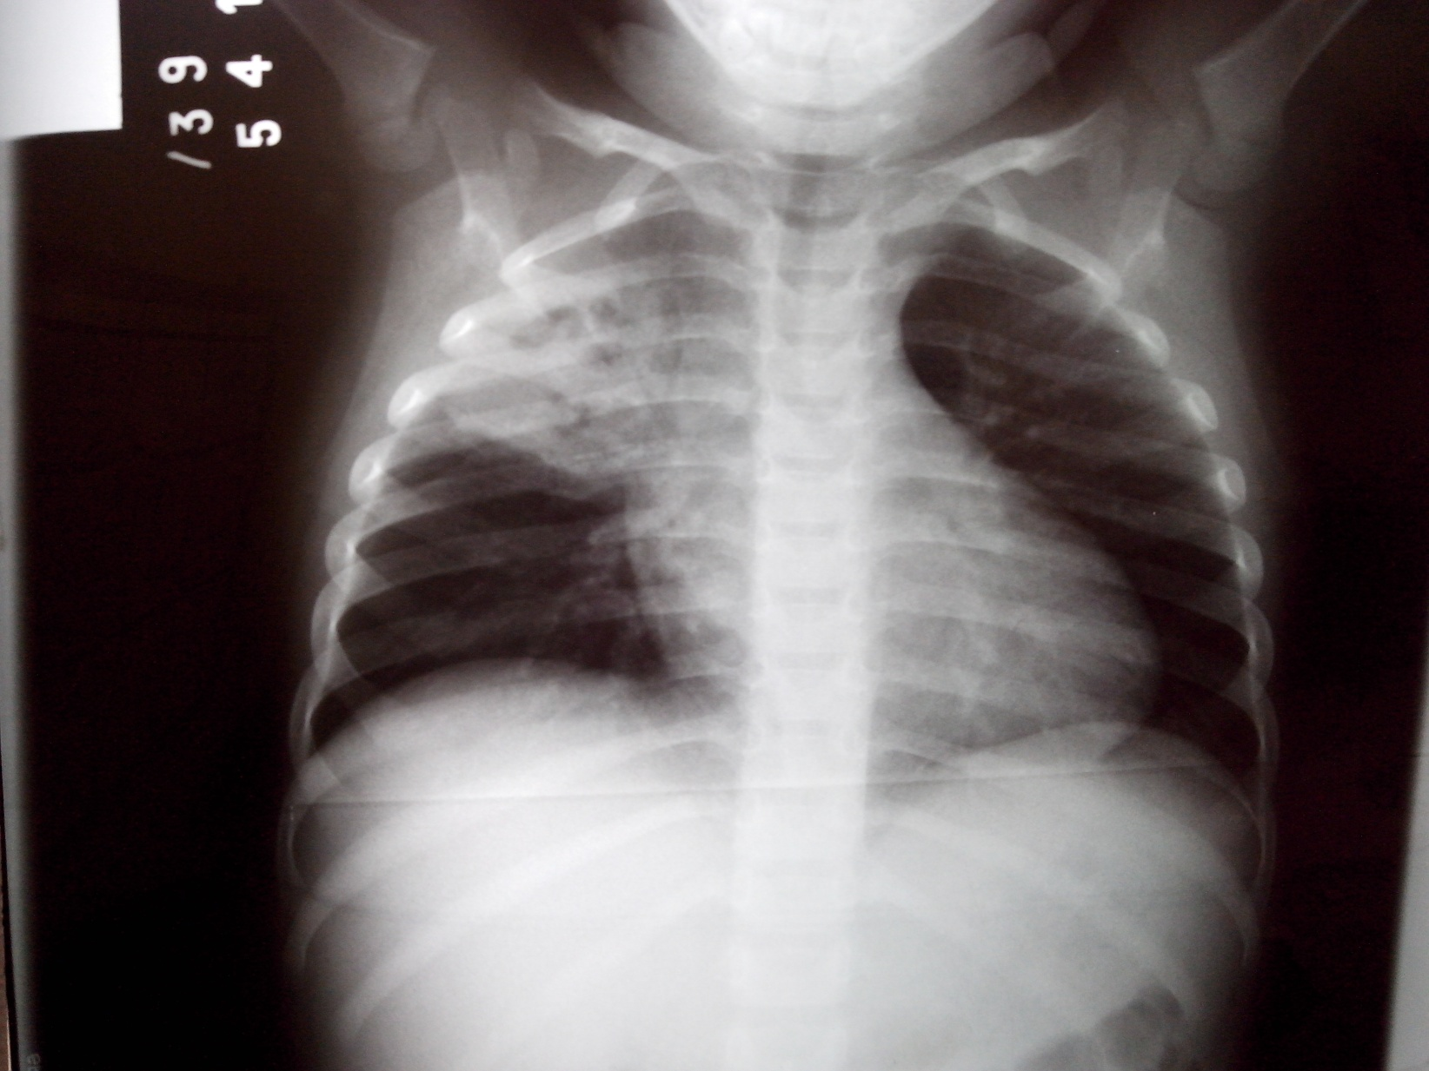
Radiografia de tórax

Slide 14
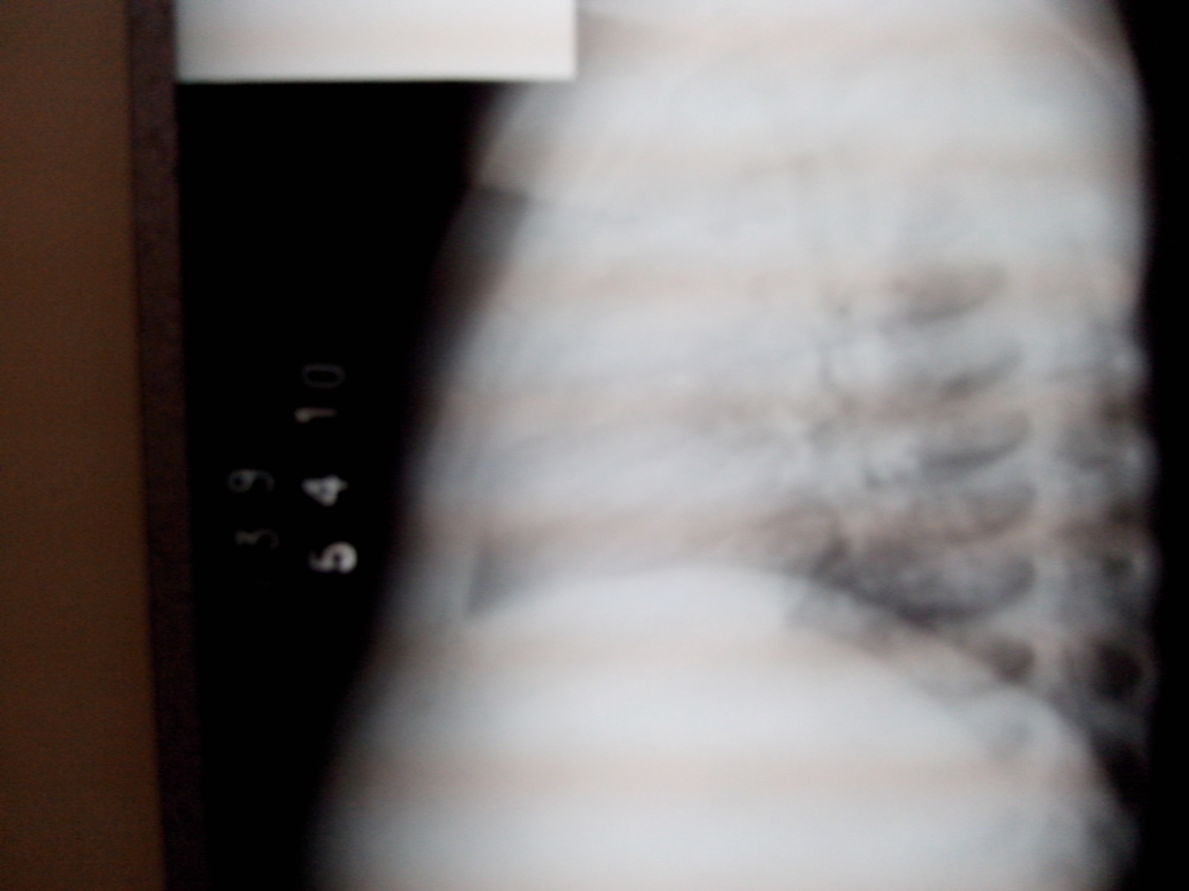
Radiografia de tórax

Slide 15
Diagnóstico
e
Conduta?

Slide 16
Evolução
* Evolução Matutina - Ala A**
.
3° DIH
.
Diagnóstico:
- Pneumonia LSD
- Atelectasia??
.
Em uso de:
Dieta oral livre
HV 66% do holliday
Ampicilina- Sulbactam (200mg/kg/dia - D2) - alérgico a penicilina
Dipirona SOS

Slide 17
Evolução
Ao exame:
BEG, normocorado, anictérico, acianótico, hidratado, eupneico.
FC: 107bpm / Eupneico / Sat: 96% em AA
ACV: RCR em 2T, BNF, sem sopros.
AR: MV reduzido em terço médio e superior de hemitórax direito, sem RA. Sem sinais de desconforto respiratório.
Abdome: RHA+. Plano, flácido, indolor, sem VMG ou massas palpáveis.
Ext: aquecidas, sem edema, pulsos cheios e simétricos.
.
Conduta:
- Aumento HV p/ 100%.
- Restante mantido

Slide 18
Evolução
4° DIH
.
Evolução:
Criança em bom estado geral. Pai refere que criança ainda persiste com hiporexia, com aceitação parcial da dieta. Persiste com tosse, dor abdominal e diarréia líquido-pastosa (1 episódio). Aceitando parcialmente a dieta. Diurese presente, concentrada. Afebril há 3 dias.
.
Ao exame:
FC: 113bpm / FR: 32irpm / Sat: 94% em ar ambiente.
BEG, ativo, reativo, anictérico, acianótico, eupneico, desidratado +/4+, corado, afebril.
ACV: RCR em 2T, BNF, sem sopros.
AR: MV reduzido em terço médio e superior de hemitórax direito, sem RA. Sem sinais de desconforto respiratório.
Abdome: plano, simétrico. RHA+. Indolor à palpação superficial e profunda. Sem VMG ou massas palpáveis.
Ext: aquecidas, sem edema, pulsos cheios e simétricos.

Slide 19
Evolução
6° DIH
Evolução:
Mãe refere que criança apresentou piora do quadro de tosse produtiva, sem expectoração, relata crises frequentes, pior a noite e 2 episódios de febre ontem (T: 38.3°C e 39.5°C) e febre hoje pela manhã (T: 38.7°C). Associado mãe informa que ontem a criança se queixou de disúria e dor abdominal que piora com crises de tosses. Paciente apresentou melhora do quadro de vômitos e da diarréia.
.
Ao exame:
FC: 150 bpm / FR: 34 irpm / Sat: 94% em ar ambiente / T:38.7°C
BEG, ativo, reativo, anictérico, acianótico, hidratado, corado, febril.
ACV: RCR em 2T, BNF, sem sopros.
AR: MV rude, com roncos difusos. Sem sinais de desconforto respiratório.
Abdome: plano, simétrico. RHA+. Indolor à palpação superficial e profunda. Sem VMG ou massas palpáveis.
Ext: aquecidas, sem edema, pulsos cheios e simétricos.

Slide 20
Lista de problemas:
Reaparecimento de febre após 4 dias afebril em tratamento de PNM
Disúria
Dor abdominal
Aumento de FC

Slide 21
Hipóteses diagnósticas
e
Conduta?

Slide 22
Principais causas de falha terapêutica
Antibioticoterapia inadequada
Diagnóstico equivocado
Agente etiológico pouco usual
Complicações supurativas

Slide 23
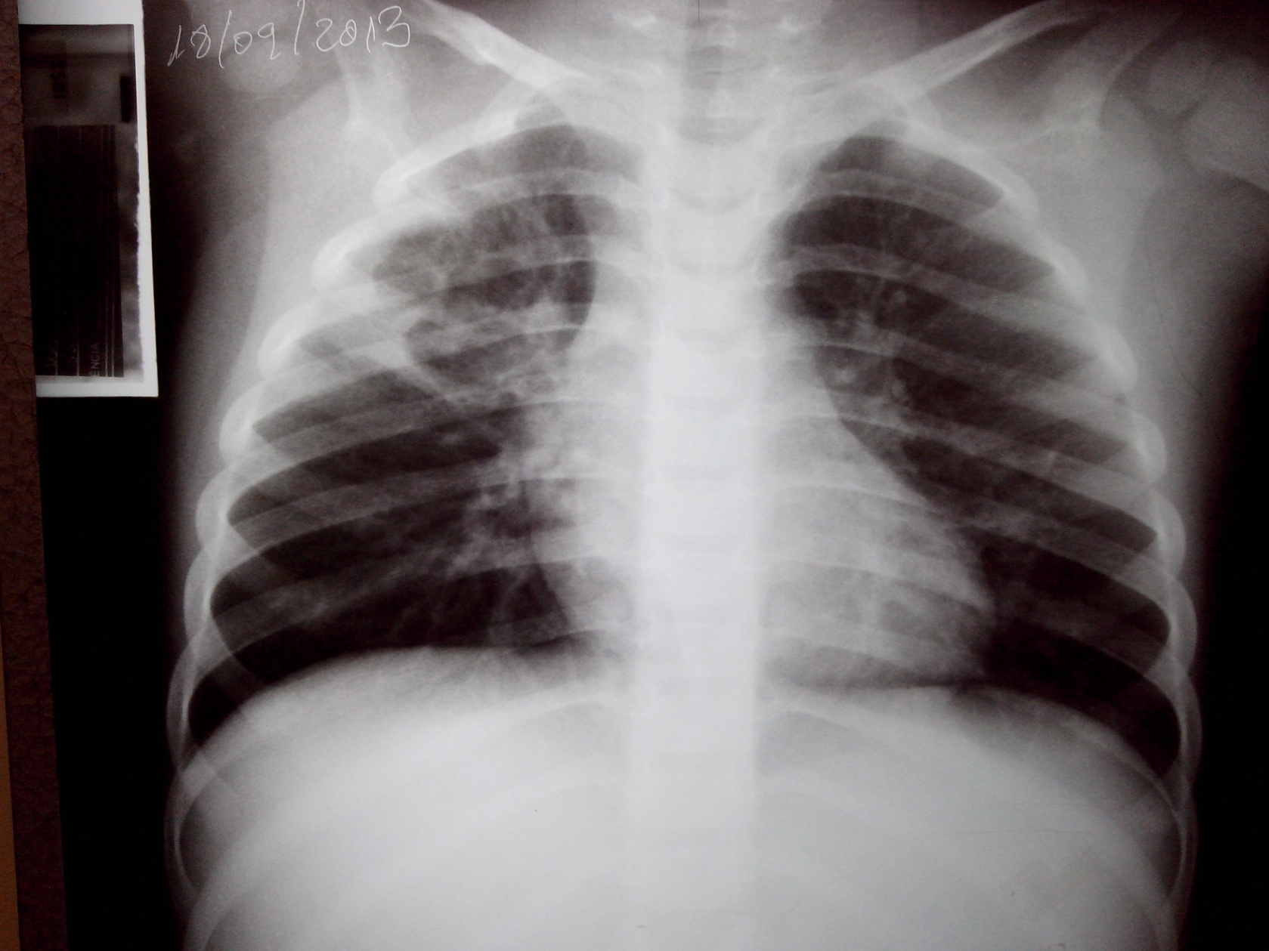
Radiografia de tórax

Slide 24
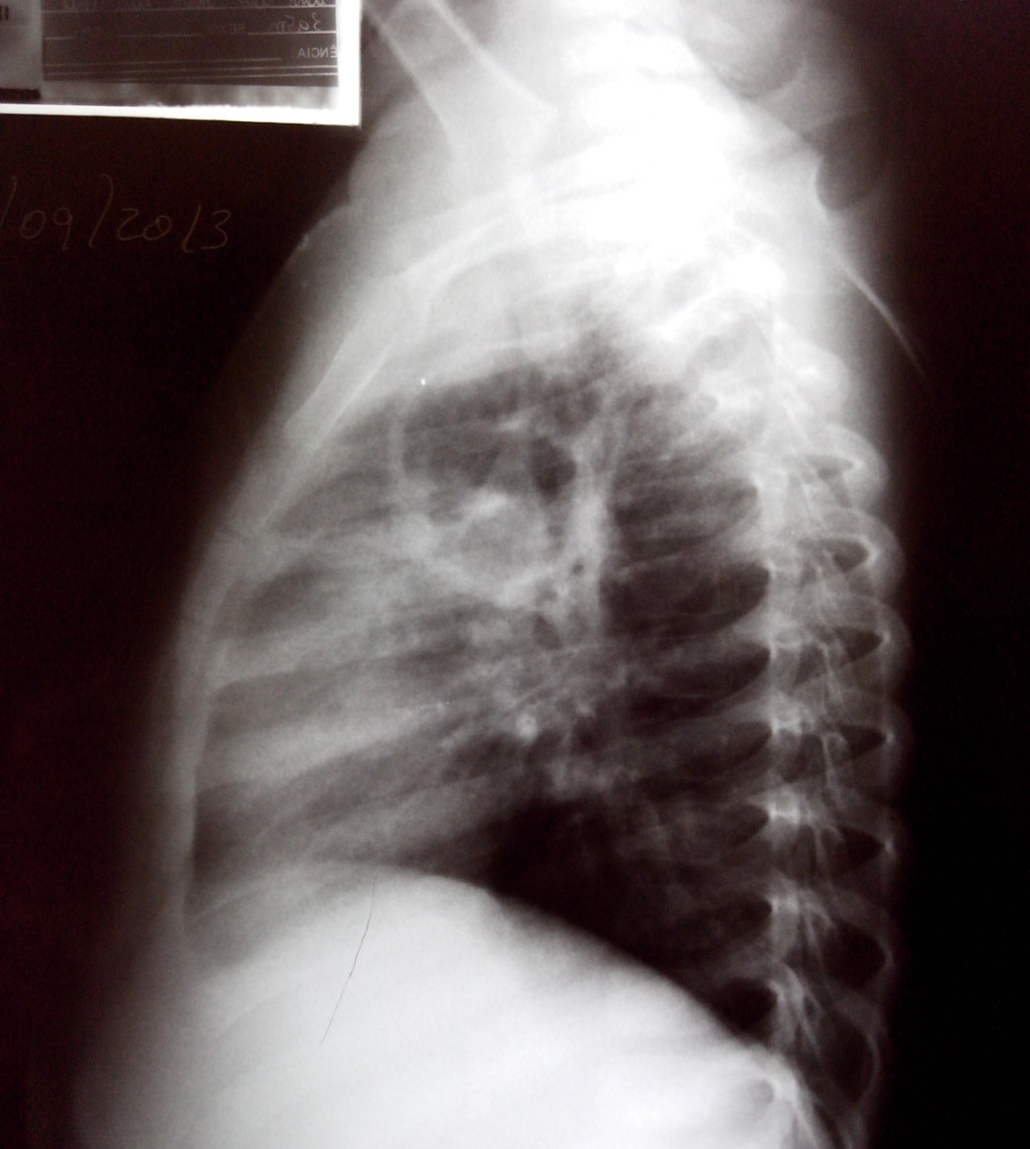
Radiografia de tórax

Slide 25
Abscesso pulmonar
Lesão cavitária maior que 2 cm de diâmetro localizada no parênquima pulmonar.
Considerada como a evolução natural da pneumonia necrotizante

Slide 26
Classificação:
Abscesso primário
Abscesso secundário

Slide 27
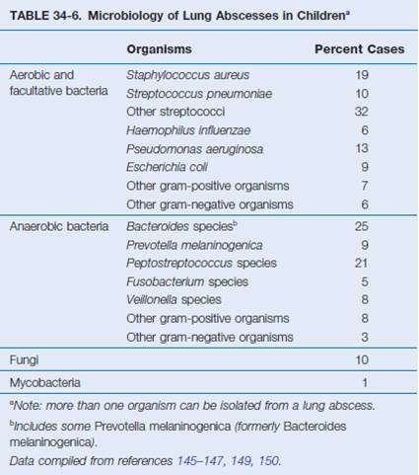
Principais agentes

Slide 28
Fatores de risco:
Doença periodontal
Macroaspiração
Alterações pulmonares
Imunodepressão

Slide 29
Diagnóstico
Suspeitado em casos onde haja evolução arrastada, insucesso da terapia e fatores de risco
Pode ser dado pela radiografia simples de tórax

Slide 30
Tratamento farmacológico
Clindamicina aparece como primeira opção
O tratamento em geral dura de 4 a 6 semanas, sendo feito por via endovenosa até a defervescência

Slide 31
Esquemas alternativos
Penicilina cristalina + metronidazol
Amoxicilina + clavulanato

Slide 32
Resposta ao tratamento
Defervescência em 7 – 10 dias
Resolução radiológica em até 3 meses

Slide 33
Resposta insatisfatória
Prosseguir investigação com tomografia computadorizada, procurando lesões ou complicações não percebidas até então
Pensar em agentes não cobertos pelo esquema de antimicrobianos em uso

Slide 34
Tratamento cirúrgico
Reservado a casos específicos, menos de 10% de todos abscessos
Indicado em caso de falha do tratamento medicamentoso, suspeita de neoplasia ou empiema pleural

Slide 35
Técnicas disponíveis
Lobectomia
Pneumectomia
Punção guiada por tomografia

Slide 36
Referências bibliográficas
Acute pneumonia and its complications. Clinical syndromes and cardinal features of infection diseases. Part II. 235-45
Patrick Patradoon-Ho and Dominic A. Fitzgerald. Lung abscess in children. Paediatric respiratory reviews. (2007) 8, 77–84

